Slide 1
What is the Deep Learning?
Produced by Lee.

Slide 2
CONTENTS
01
02
03
04
Review
CNN
Text CNN
Exercise

Slide 3
01
Review

Slide 4
01.
Review
Q&A
Activate function의 sigmoid와 binary classification의 sigmoid는 뭐가 다를까?
Back Propagation을 설명해보세요
Batch size 란 무엇일까?
문장을 vector로 변경하면 어떻게 되는가?

Slide 5
02
Convolutional Neural Net

Slide 6

02.
Convolutional Neural Net
CNN 정의
CNN은 여러 개의 Convolutional Layer , Pooling Layer ,Fully Connected Layer 들로 구성된 신경망을 의미한다.

Slide 7
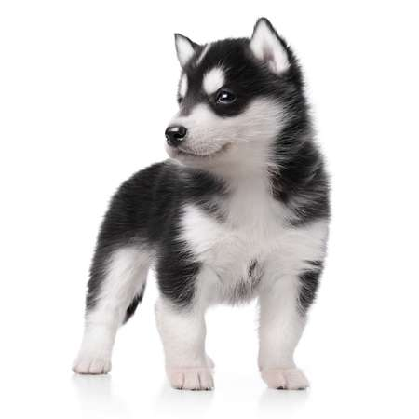
02.
Convolutional Neural Net
기존 구조
Affine
ReLU
Affine
ReLU
Affine
ReLU
Affine
ReLU
기존의 신경망의 구조는 Affine ( 완전 연결 신경망 ) 계층과 Activate function을 이용해 구성한다.

Slide 8
02.
Convolutional Neural Net
기존 신경망 문제점
1. 3차원 데이터의 형태와 특성이 제거된다.
예를 들어 28 x 28 이미지를 FCNN에 넣는다고 하면 [ 1, 784 ]과 같은 1차원 데이터로 변환 후에 신경망에 넣게 된다. 3차원 이미지 데이터는 각 요소의 위치에 따른 특성을 가지고 있는데 1차원 데이터로 변환하면 그 특성을 잃어버리게 된다.
2. 학습 파라미터가 많아진다.
FCNN의 특성상 Weight와 Bias의 개수가 많이 필요하다. 28 x 28 은 784개의 Input 입력을 가지게 되고 은닉층의 노드가 50개, 층은 3개라고 가정했을 때 117600개가 필요하다.

Slide 9
02.
Convolutional Neural Net
CNN 구조
Conv
ReLU
Pooling
Conv
ReLU
Pooling
Conv
ReLU
Affine
ReLU
합성곱 신경망은 Convolutional 계층과 Pooling 계층이 추가되어 구성되어진다.

Slide 10
02.
Convolutional Neural Net
CNN 장점
1. 3차원 데이터의 형태와 특성이 유지된다.
입력 레이어의 데이터 3차원 형태가 유지한다. 입력 자체를 3차원 데이터 형태로 받아 Convolutional Layer를 거쳐 학습을 진행한다.
2. 학습 파라미터가 적다.
FCNN과 다르게 필터를 공유 파라미터로 사용하기 때문에 학습 파라미터가 적다.

Slide 11
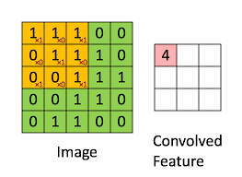
02.
Convolutional Neural Net
Convolutional layer
합성곱 계층은 Mask 라는 필터를 이용하여 합성곱 연산을 실시한다.
합성곱 연산을 하면 주위 지역 정보의 특성까지 반영되어진다.

Slide 12
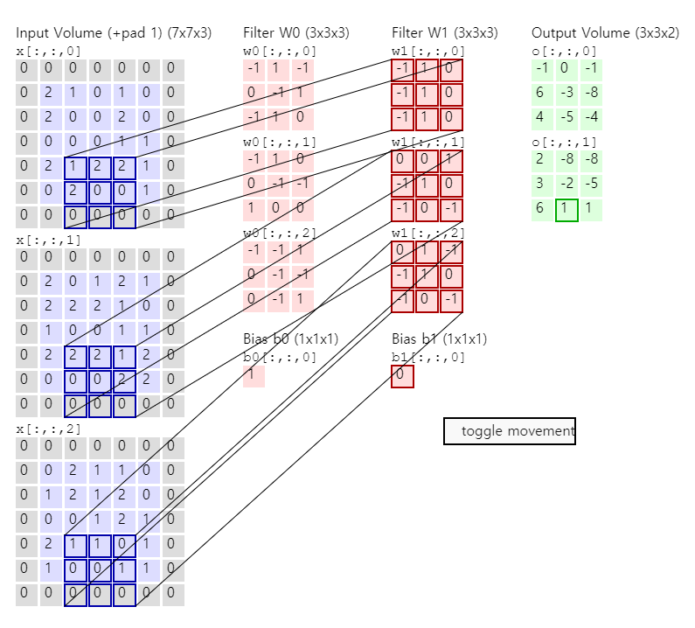
02.
Convolutional Neural Net
Convolutional layer
이미지는 3차원 데이터 로 구성되어 있다. ( Weight x Height x Color )
위와 같이 3차원으로 형상을 유지하며 학습이 가능하다.

Slide 13
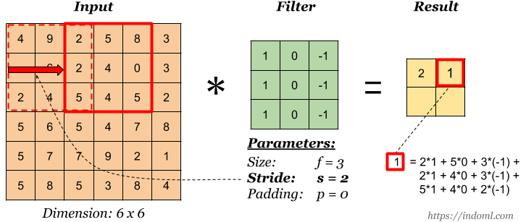
02.
Convolutional Neural Net
Stride
Stride : 필터를 적용하는 간격.
만약 Stride가 3이면 필터의 간격이 3이된다.

Slide 14
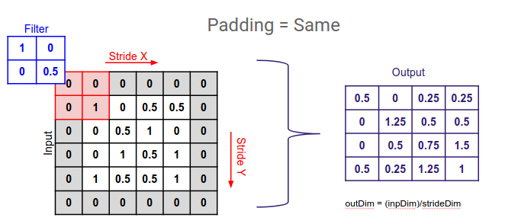
02.
Convolutional Neural Net
Padding
Padding : 합성곱 연산을 적용하기 전 데이터 주변의 특정 값으로 채운다.
왜냐하면 필터를 적용하면 필터 적용 전보다 크기가 작아지게 되기 때문에 Padding을 적용해 크기를 보정해준다.

Slide 15
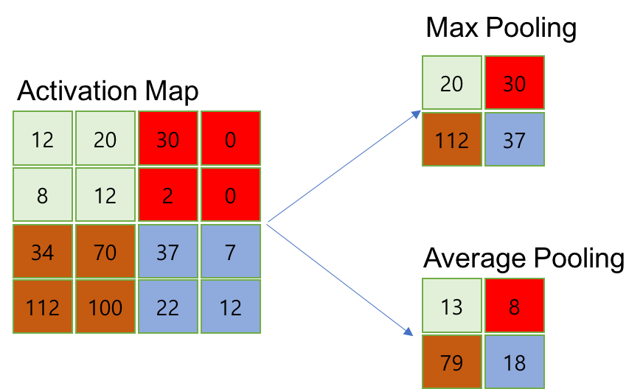
02.
Convolutional Neural Net
Pooling layer
특정 feature를 강조하는 용도로 사용된다. 입력데이터의 변화에 민감하게 반응하지 않는다.
Pooling Layer는 input에 그 특징이 포함되어 있는지를 판단하기 위해 주위를 뭉뚱그려서 보겠다는 의미가 강하다. ( Noise 제거? )

Slide 16
03
Text CNN

Slide 17
03.
Text CNN
Research Paper
Yoon Kim “Convolutional Neural Networks for Sentence Classification ”
https://www.aclweb.org/anthology/D14-1181

Slide 18
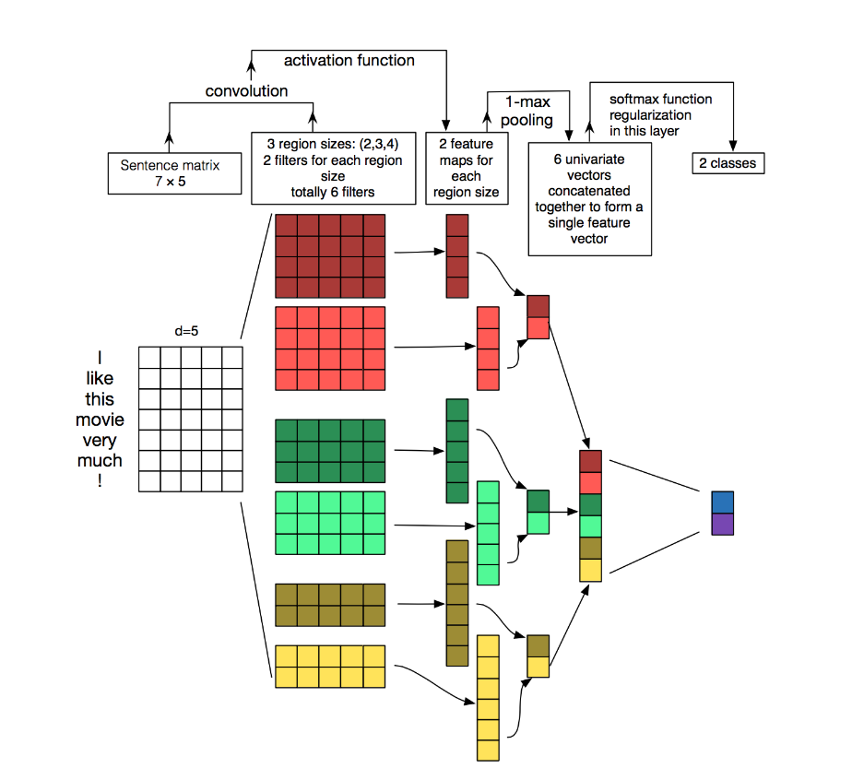
03.
Text CNN
Architecture

Slide 19
03.
Text CNN
What is the mean?
단어는 어떤것인가?
문장은 어떤것인가?
Text를 CNN에 적용할 때 장점은 무엇일까?
순환신경망의 차이는 무엇일까?
N-gram?

Slide 20
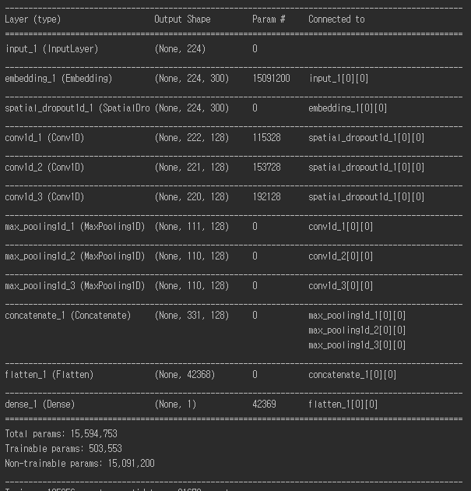
03.
Text CNN
Explain

Slide 21
03.
Text CNN
What is the mean?
Conv1d_1 의 parameter 개수는 왜 115328개 인가?
Max pooling layer는 왜 111, 128의 형태를 가진것이지?
Flatten_1은 왜 42368개 인가?

Slide 22
04
Exercise

Slide 23
04.
Exercise
MNIST
MNIST CNN을 사용해서 분류 모델 만들기

Slide 24
04.
Exercise
Quora Insurance Detection
Quora에서 부적절한 질문 찾기
TextCNN을 사용해서 Binary Classification 진행
성능 90% 이상까지 끌어올려보기

Slide 25
04.
Exercise
Quora Insurance Detection
https://www.kaggle.com/takuok/glove840b300dtxt
위의 URL에서 glove vector를 다운받기

Slide 26
Thank you
By Lee

